Slide 1

Департамент освіти Луцької міської ради
КЗ «Луцький заклад дошкільної освіти (ясла-садок) №35
Луцької міської ради»
ПОРТФОЛІО
вихователя
Зозулі Лілії Олександрівни
2025 р.

Slide 2

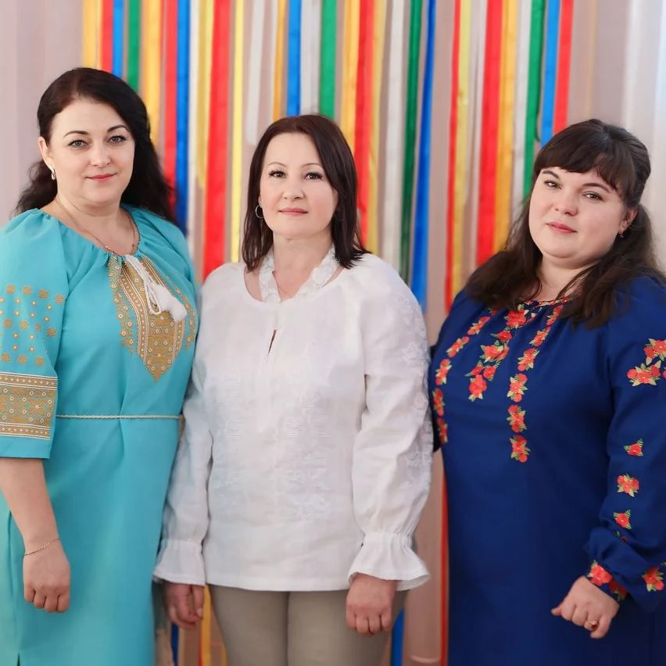
Розкажу про себе
Прізвище Зозуля
Ім’я Лілія
По батькові Олександрівна
Рік народження: 28.12.1991 р.
Закінчила: комунальний вищий навчальний заклад
“Новобузький педагогічний коледж” (2011)
Диплом: МК №41192011
Спеціальність за дипломом: вчитель початкової школи
та інформатики в початковій школі
Категорія: молодший спеціаліст
Закінчила: Миколаївський національний університет
імені В.О.Сухомлинського (2015)
Диплом: С15№040619
Спеціальність за дипломом: вчитель початкової школи,
організатор, практичний психолог
Категорія: спеціаліст
Освіта: вища
Атестація: присвоєно І категорію (2022 р.)
Посада: вихователь
Педагогічний стаж: 13 років
В ЗДО №35: 6 років

Slide 3
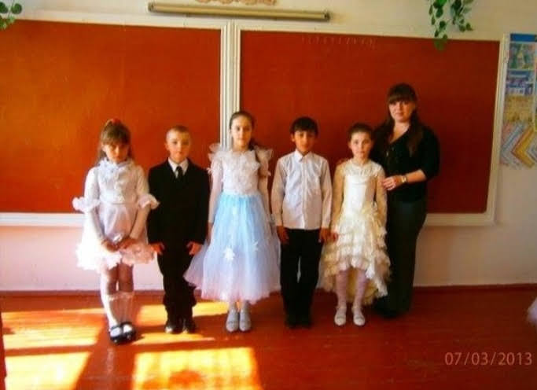
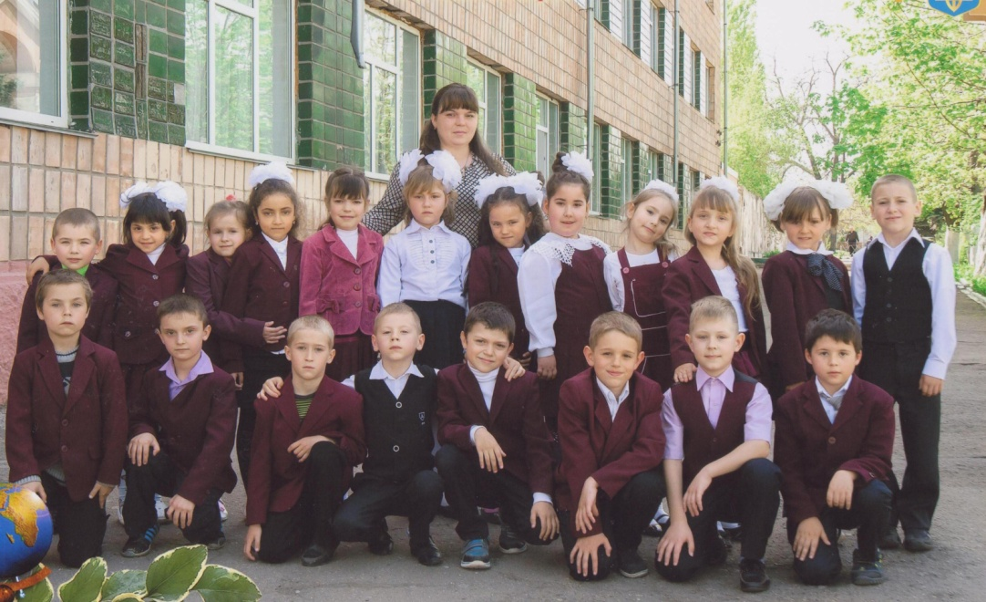
Мій ЖИТТЄПИС
З 2011 по 2015 навчальні роки працювала вчителем початкових класів
в Кам’яно-Костуватській ЗОШ І-ІІ ступенів
З 2015 по 2018 навчальні роки працювала вчителем початкових класів в Миколаївській ЗОШ І-ІІІ ступенів №60

Slide 4
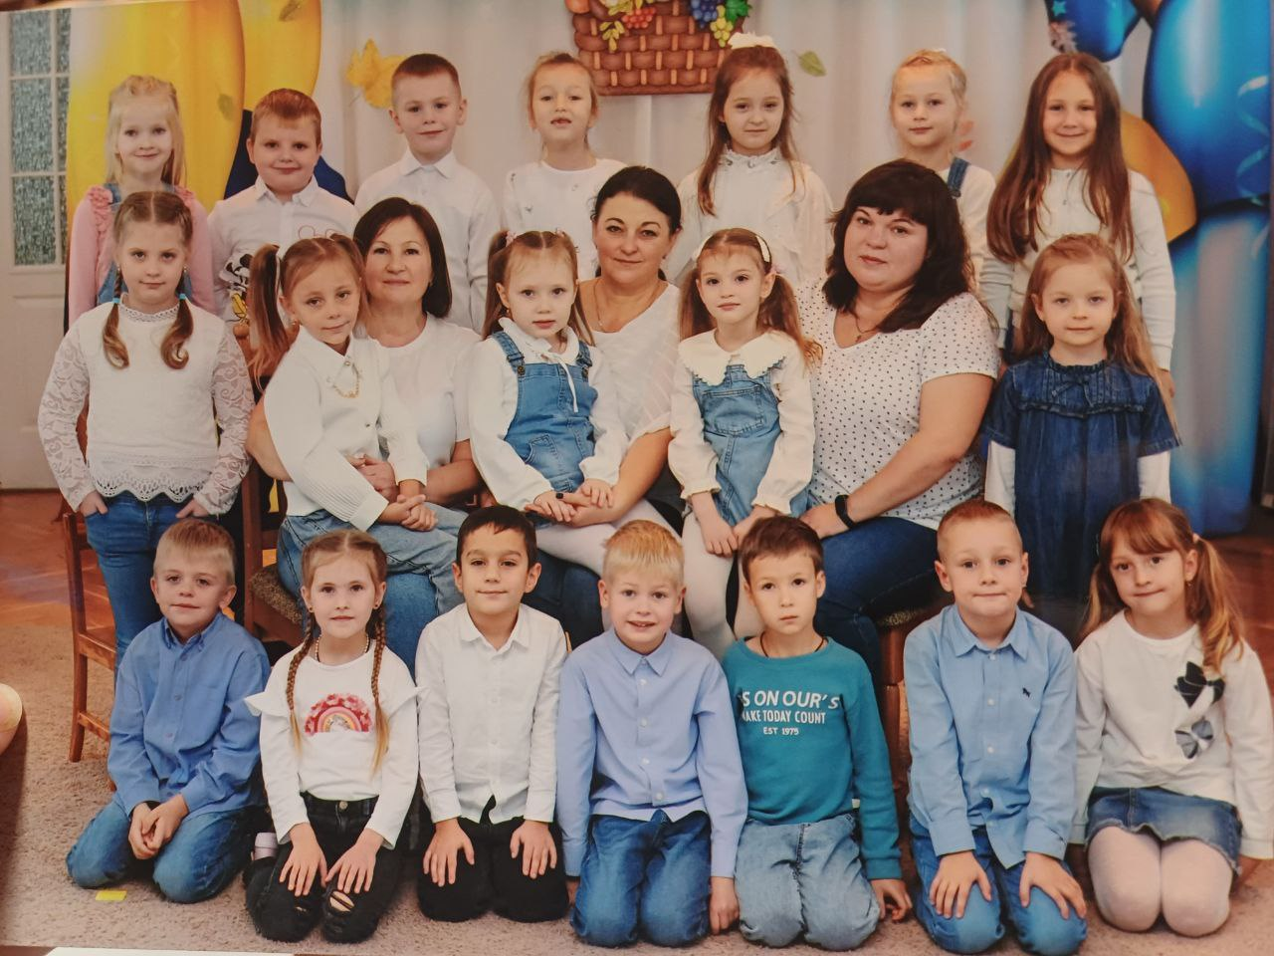
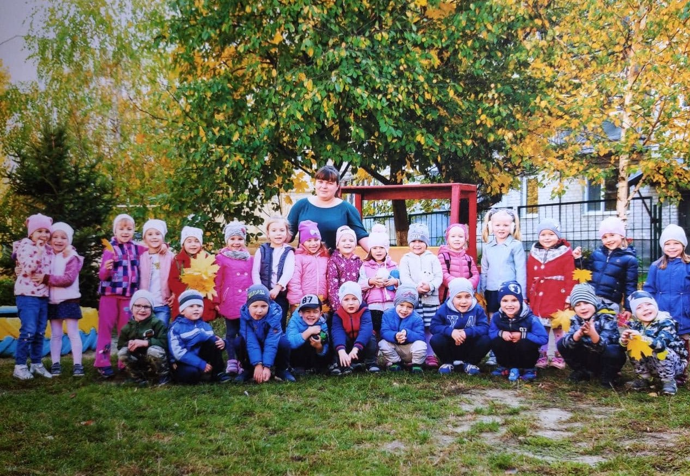
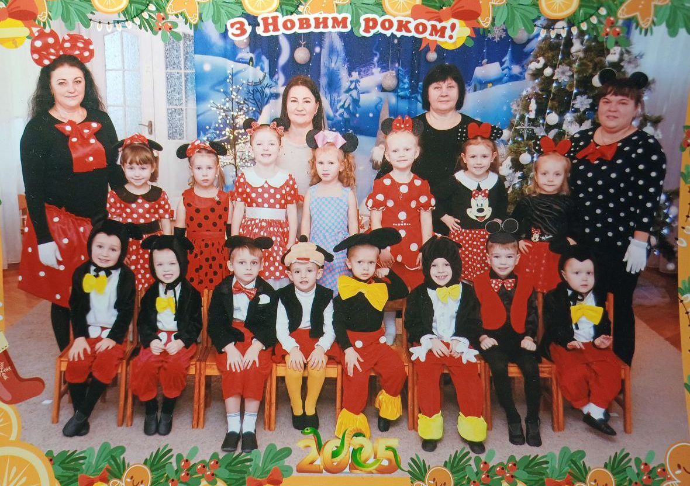
Мій ЖИТТЄПИС
З 16 листопада 2018 року працюю вихователем групи “Калинка” в закладі дошкільної освіти №35 “Віночок”

Slide 5
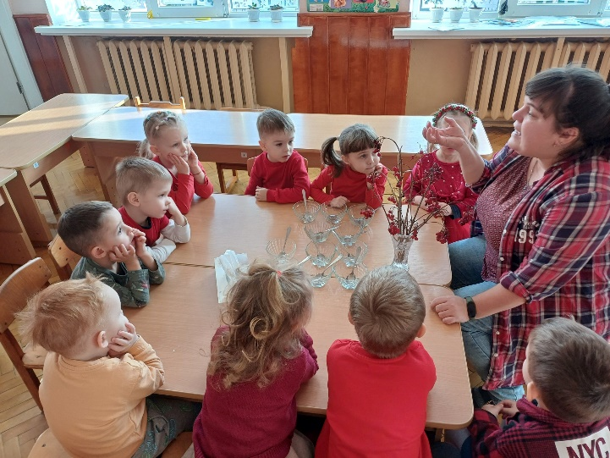
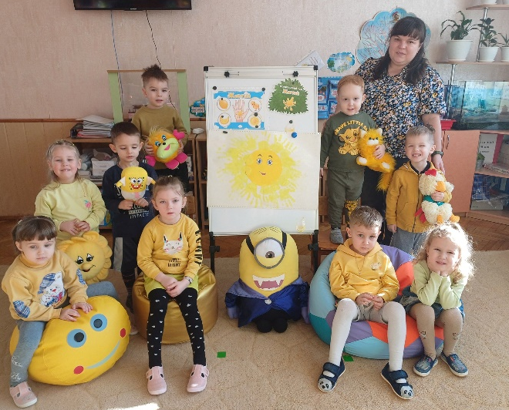
Моє педагогічне кредо:
Не згасає вогонь у розумних очах
І з роками ясніш пломеніє.
Ти тримаєш дитячі серця у руках,
Ти тримаєш планети надію.
Моє життєве кредо:
”Навчаючи інших, я навчаюсь сама...”

Slide 6

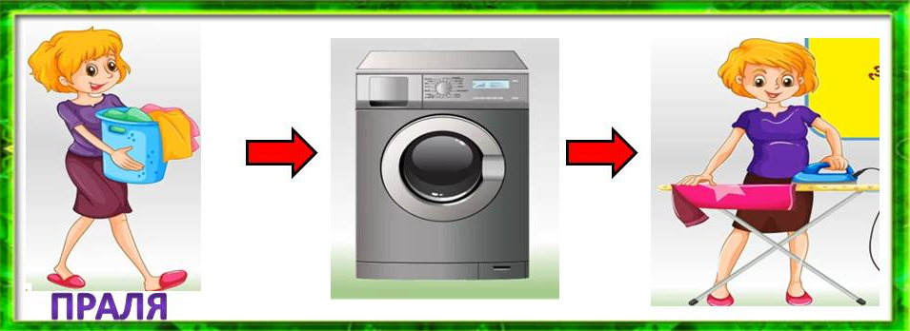
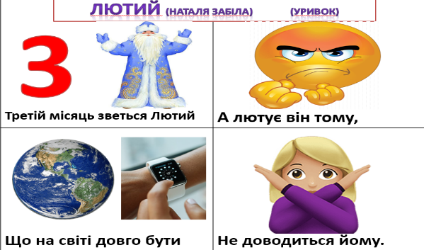
Проблема, над якою працюю я:
Ефективне запам’ятовування та відтворення інформації засобами мнемотехніки.

Slide 7
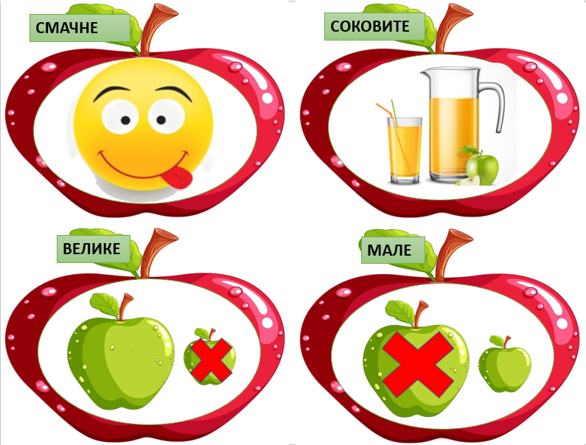
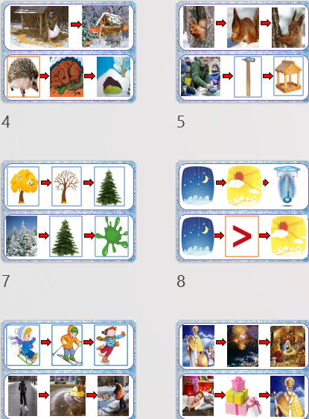
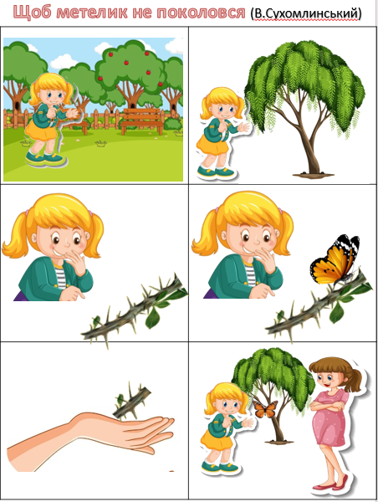
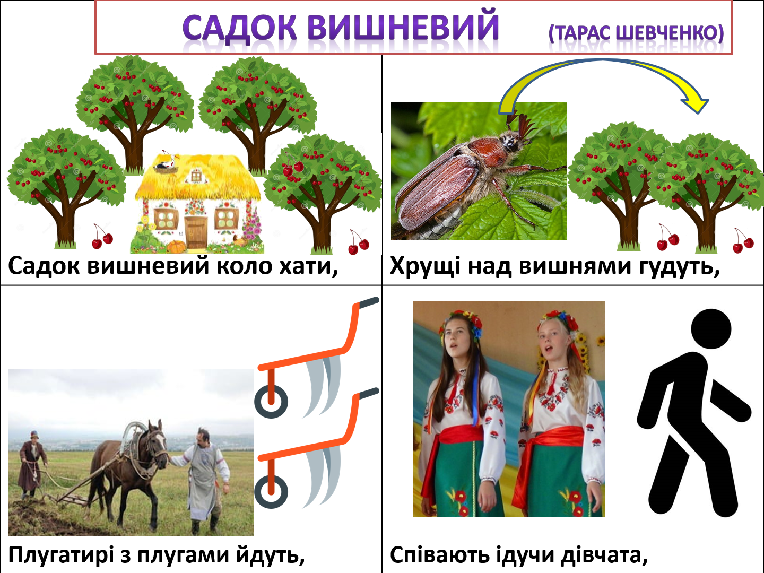
Дидактичні ігри та матеріали
Мнемотаблиці, мнемосмужки та мнемокруги - для ефективного запам’ятовування
(власні розробки)

Slide 8
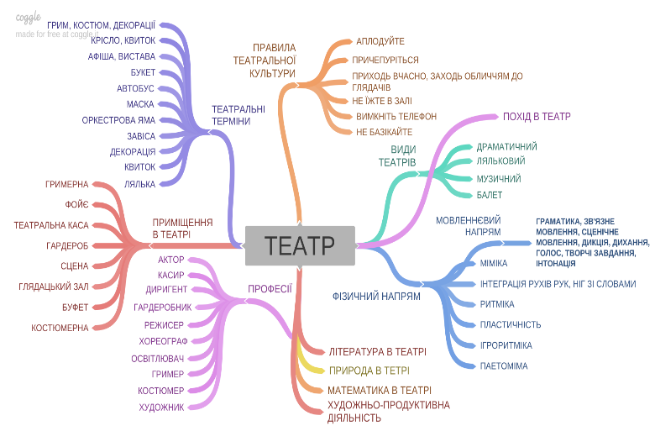

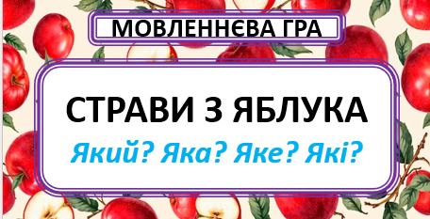
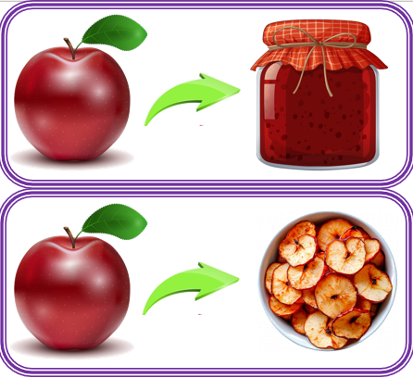
Дидактичні ігри та матеріали
Інтелектуальні карти (власні розробки)

Slide 9
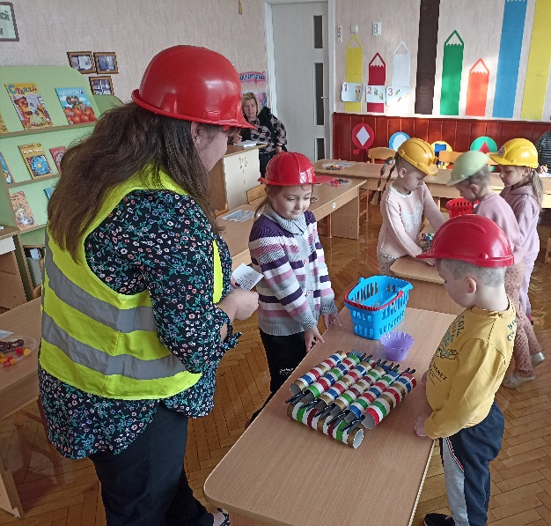
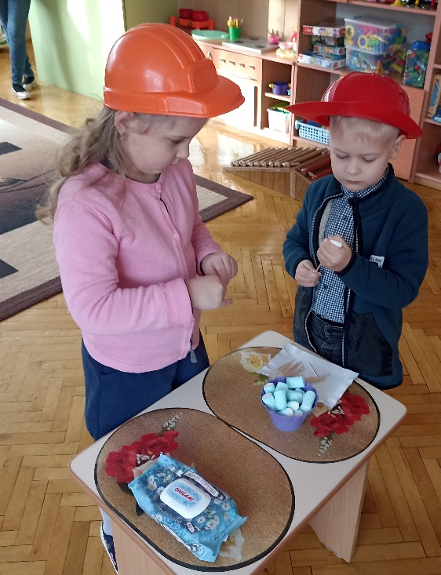
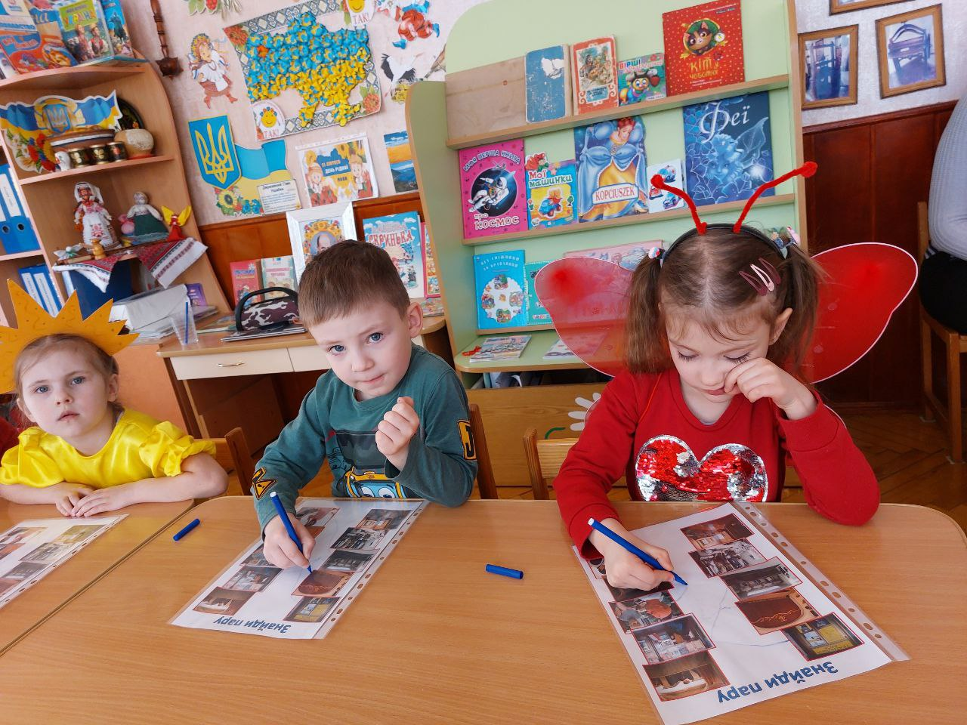
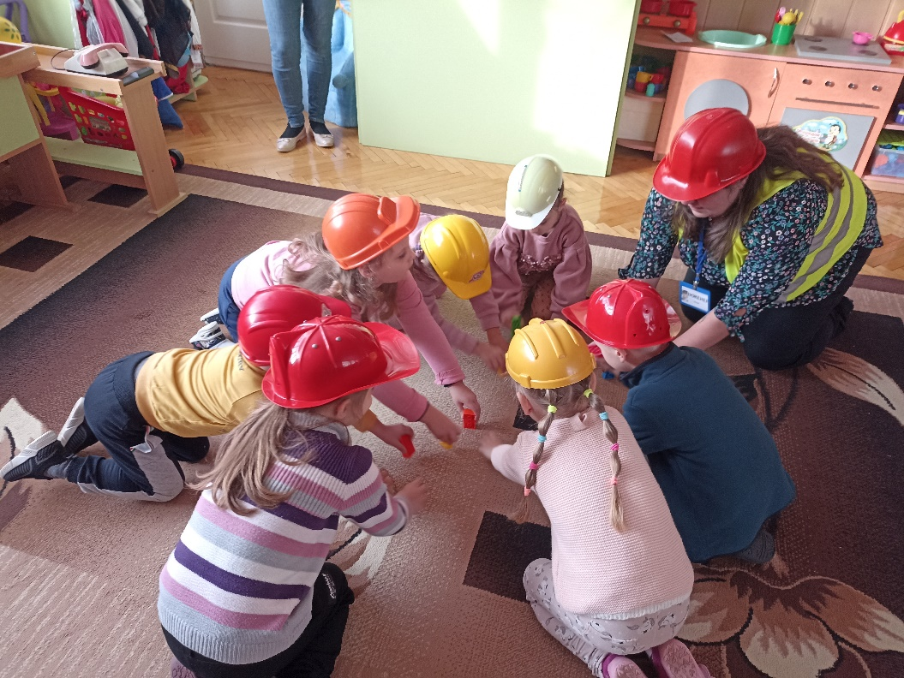
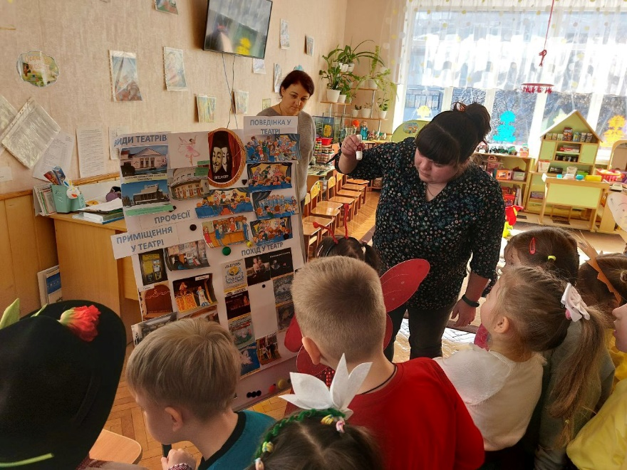
Відкриті перегляди
ОС “Як і з чого побудувати міст?” (28.10.22)
ОС “Народження вистави» (17.03.23)

Slide 10
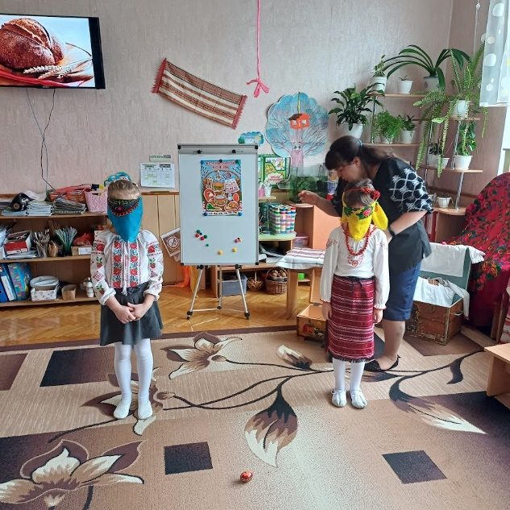
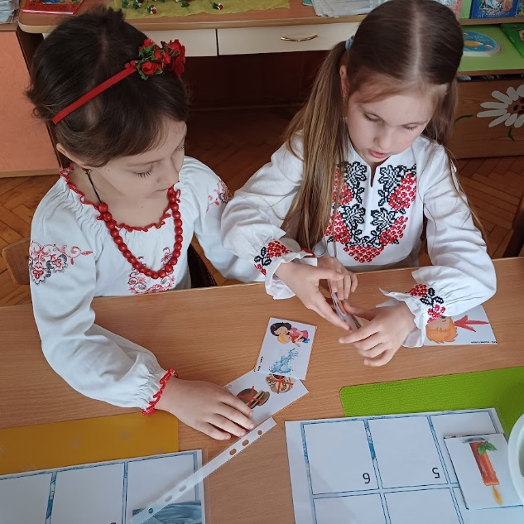
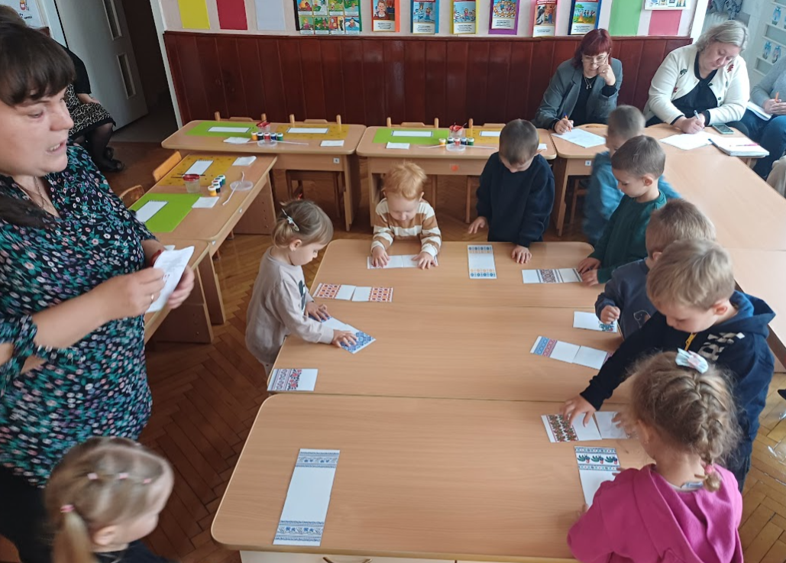
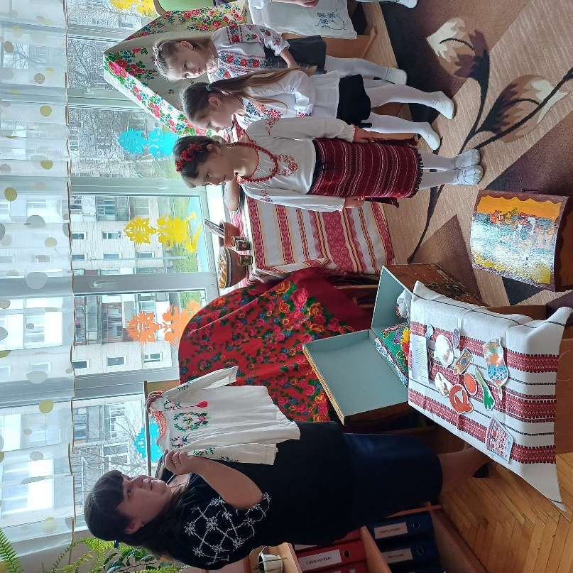
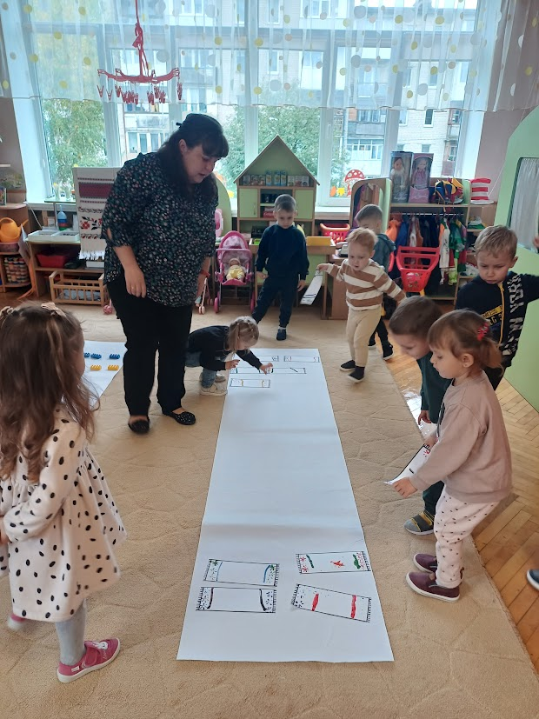
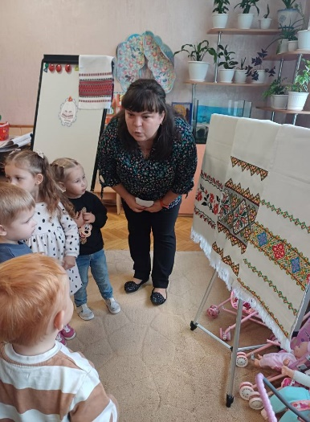
Відкриті перегляди
Інтегроване заняття «Цікавинки з бабусиної скриньки» (16.03.24)
Інтегроване заняття «Ой, рушник, рушничок»(16.03.24)

Slide 11
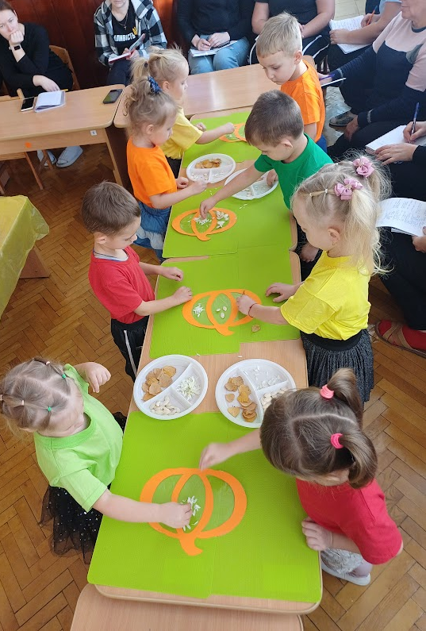
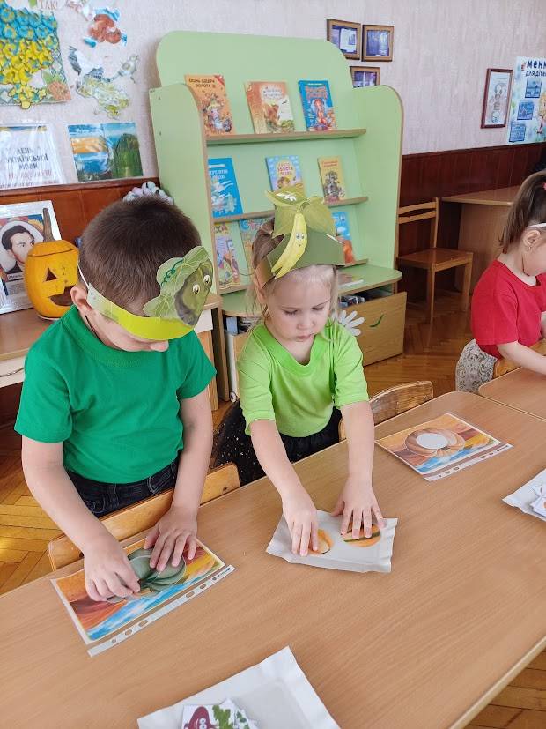
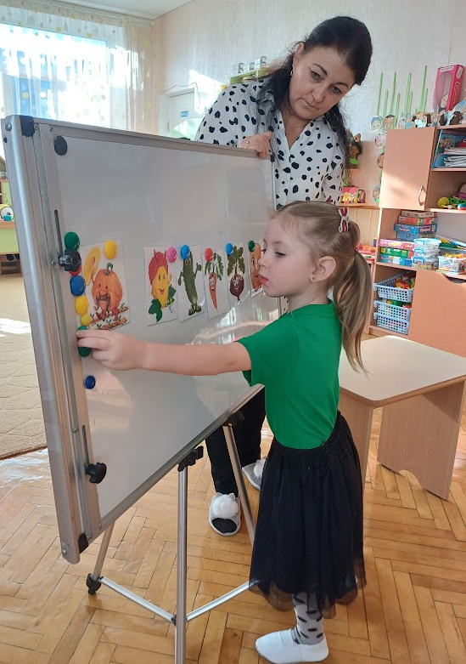
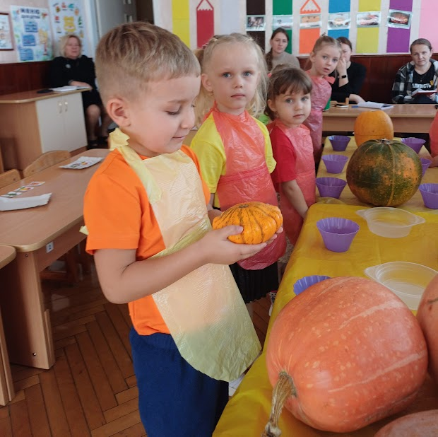
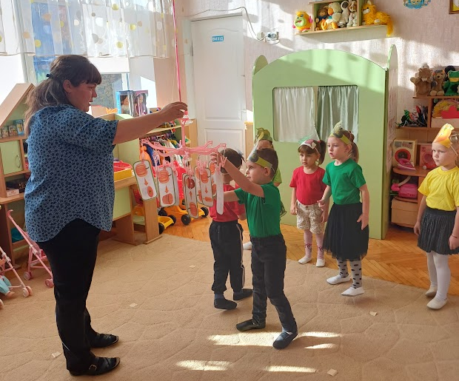
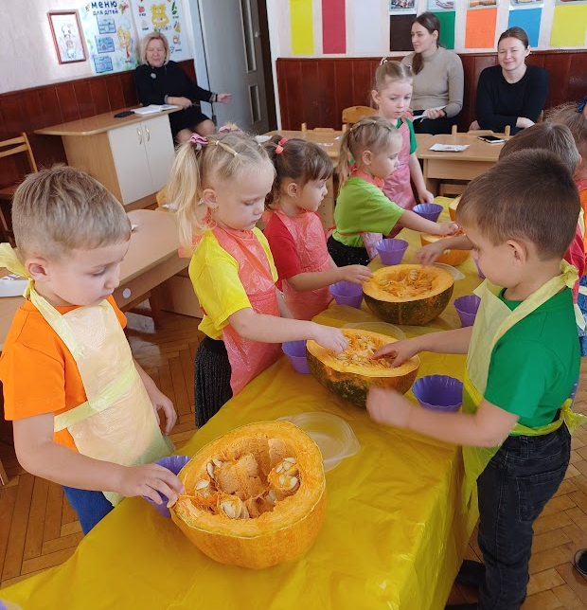
Відкриті перегляди
ОС “Гарбузовий переполох» (07.11.24)

Slide 12
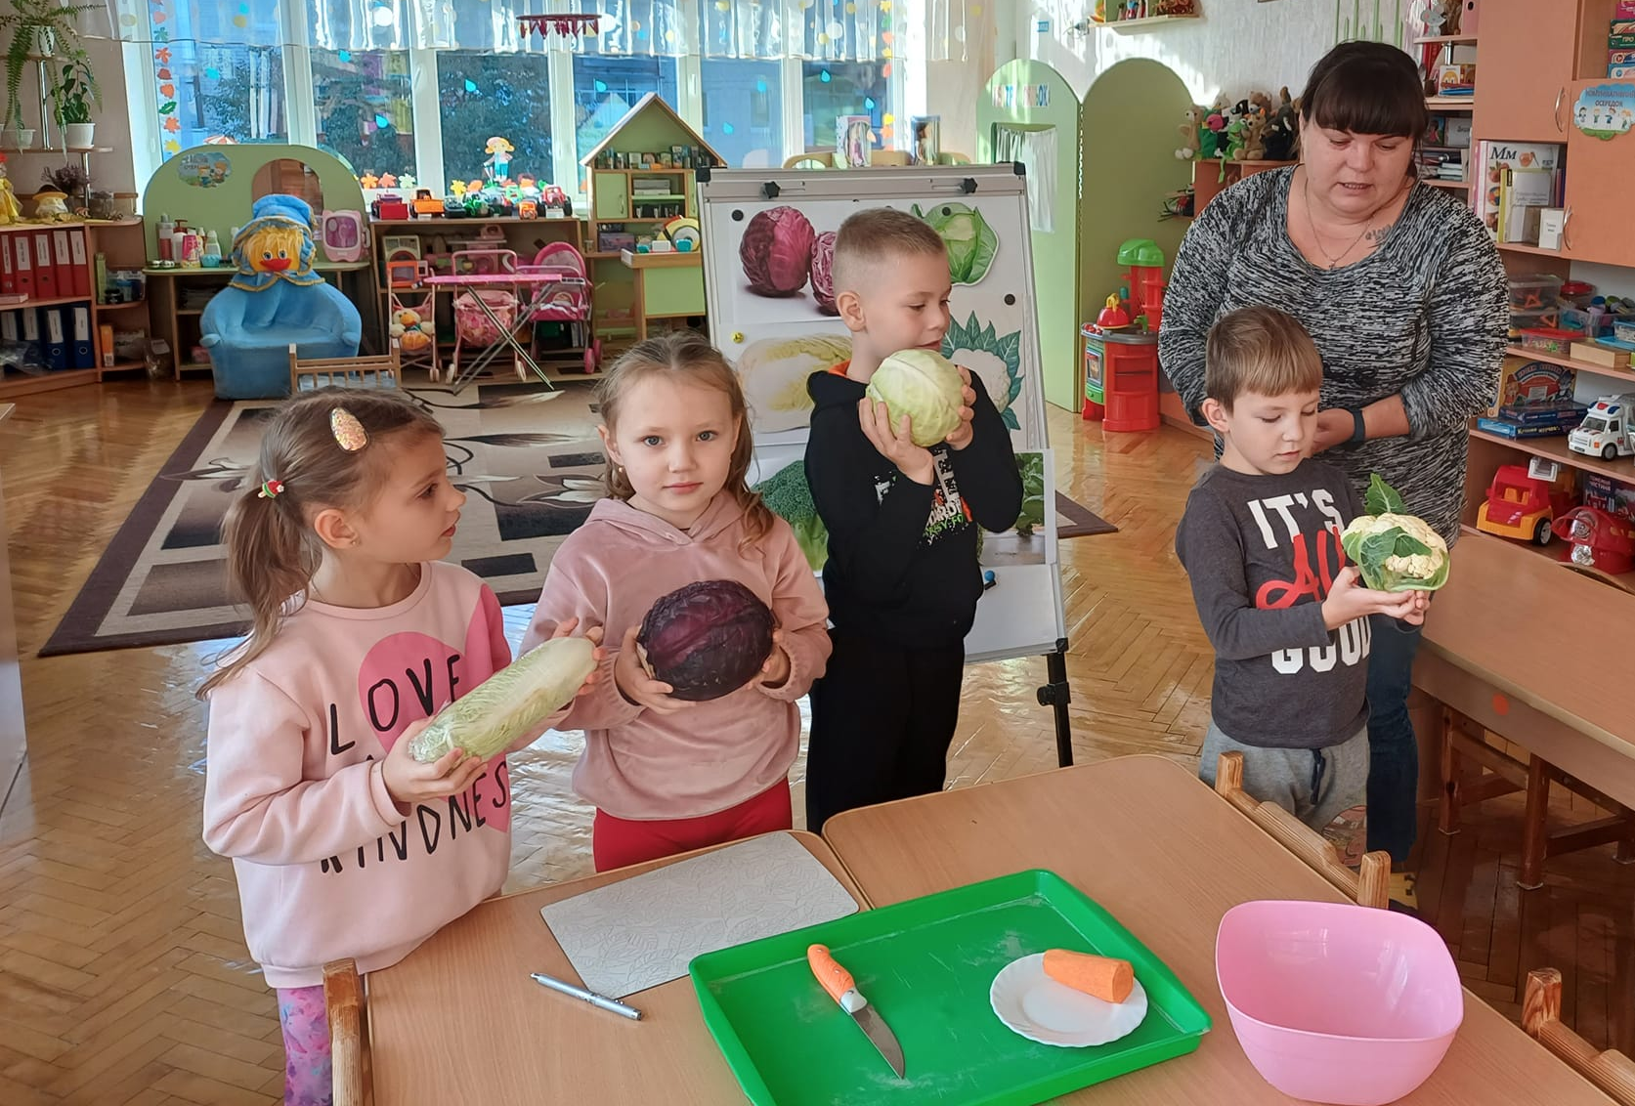
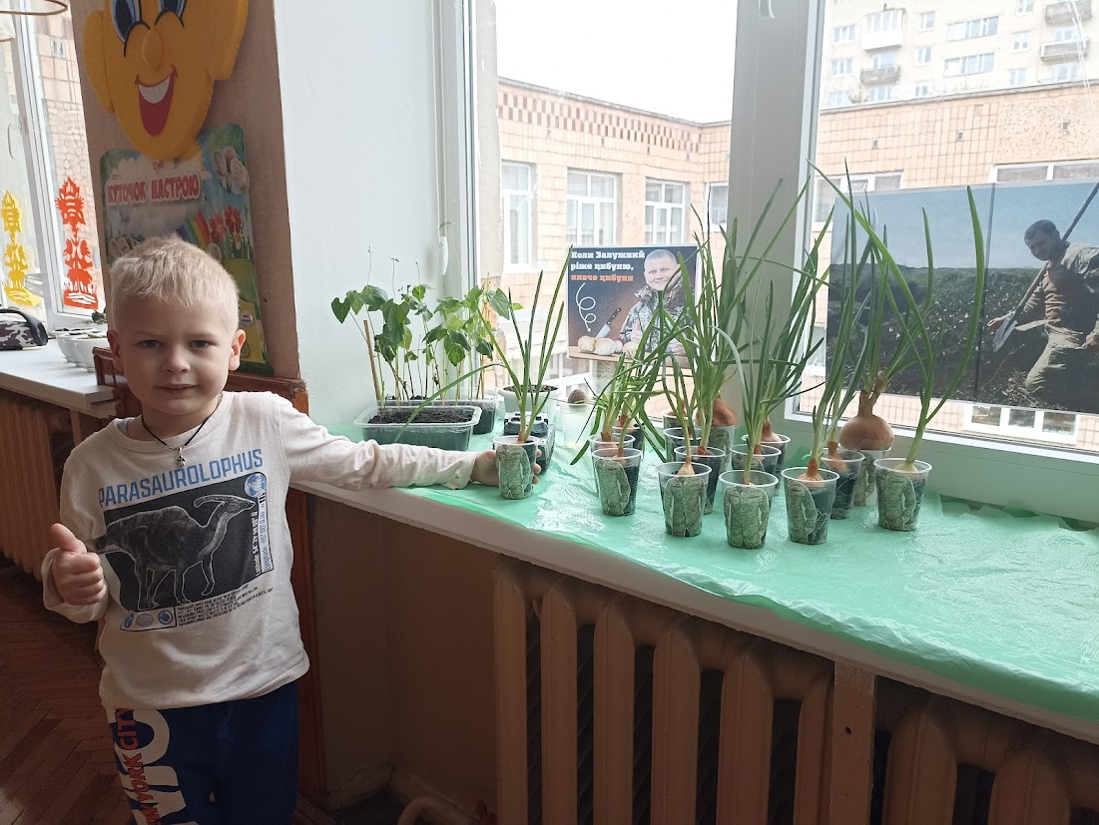
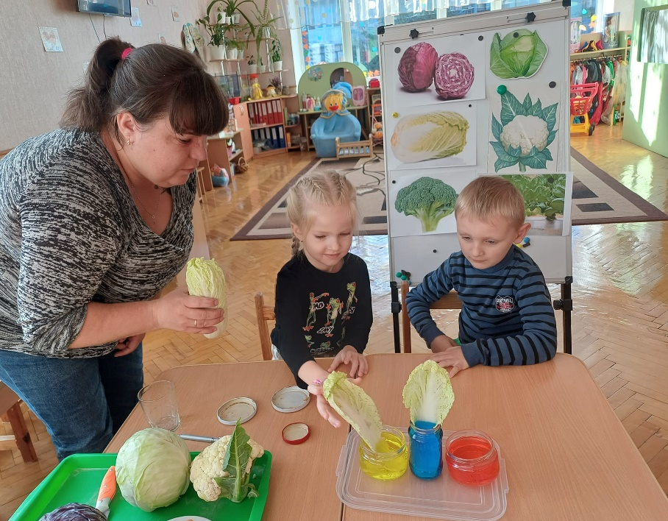
Освітній процес
Садимо цибулю на підвіконні
Вивчаємо властивості капусти
Досліджуємо гарбуз

Slide 13
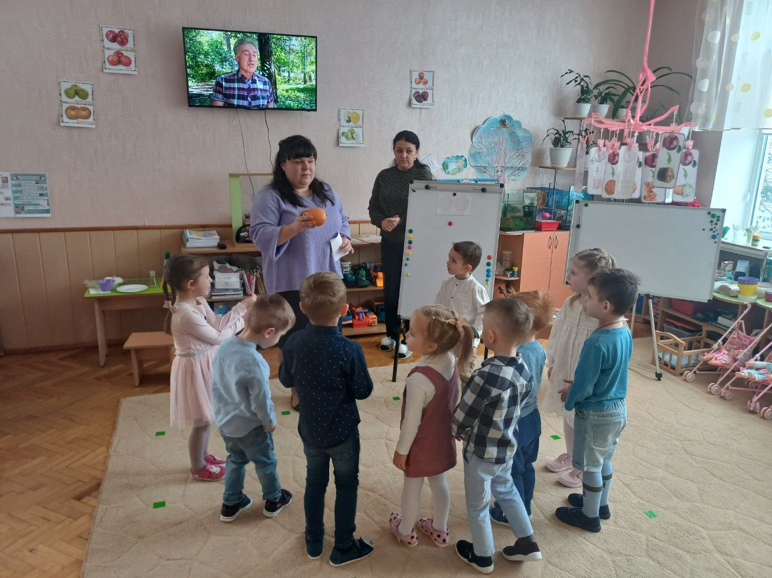
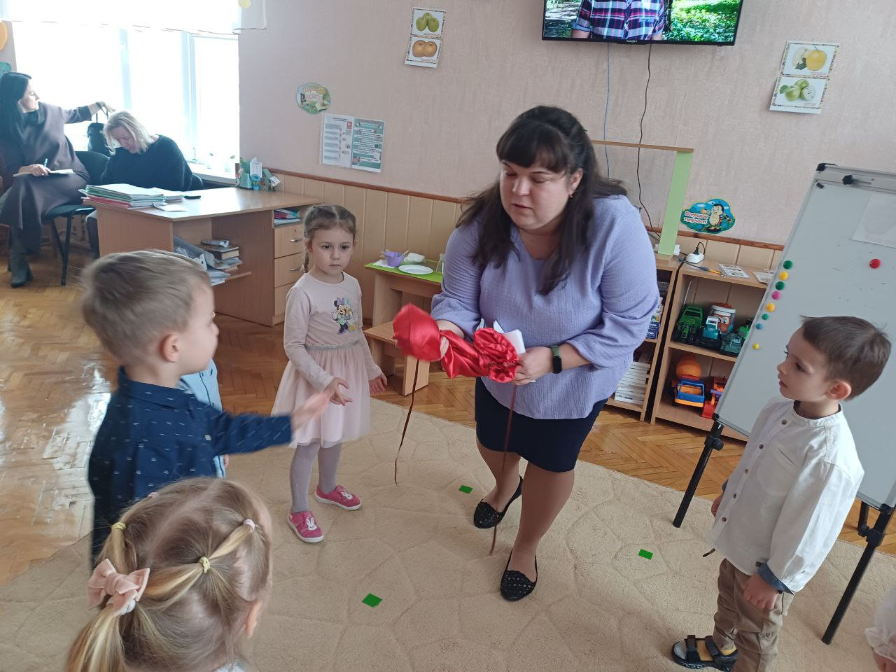
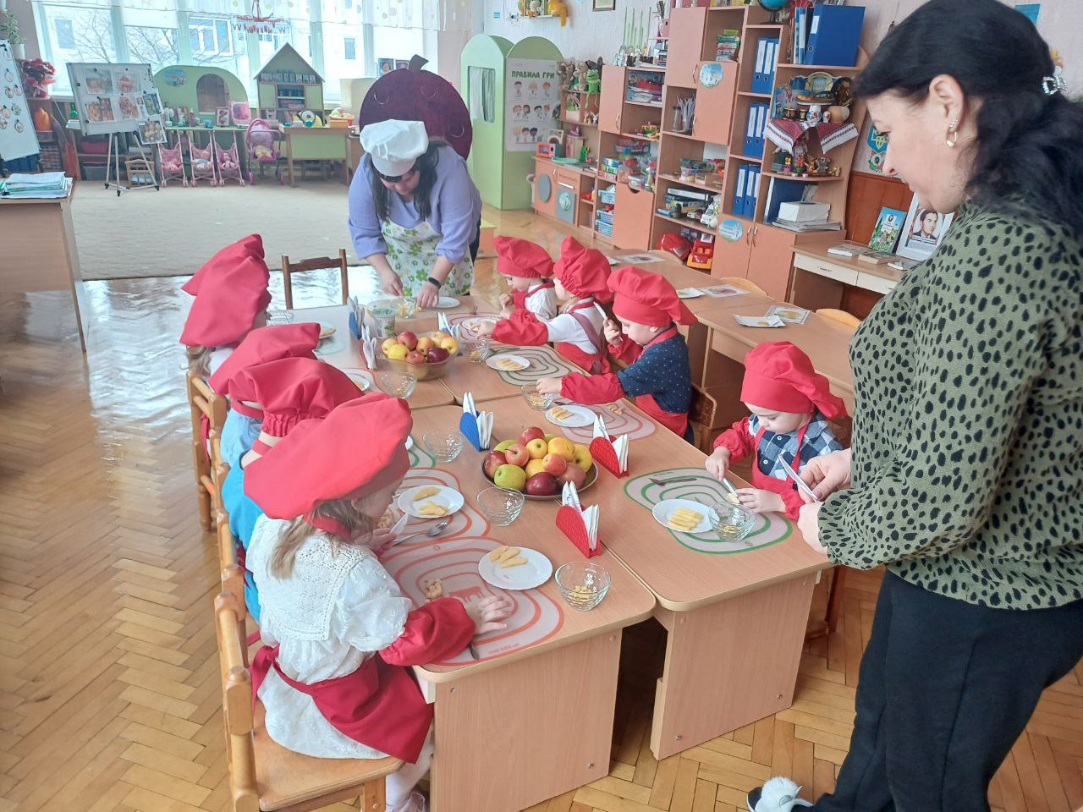
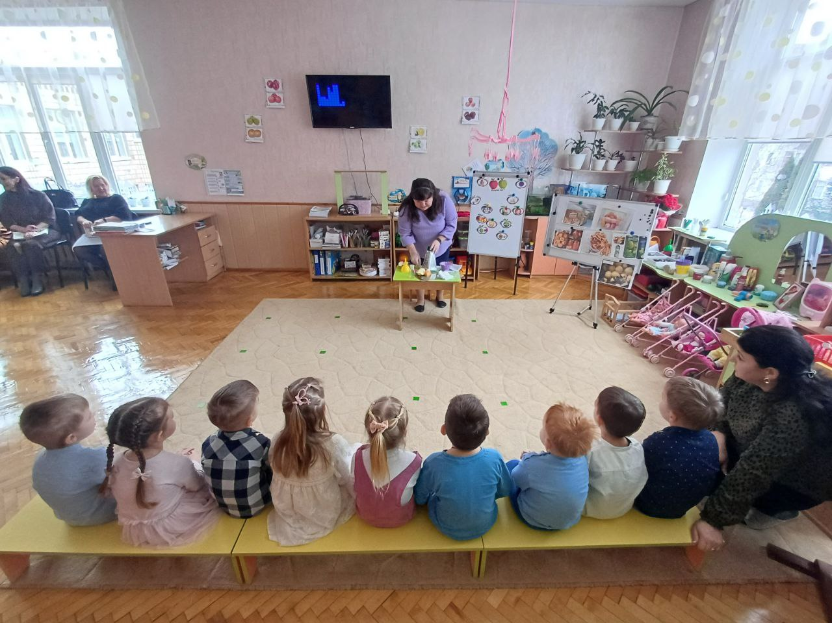
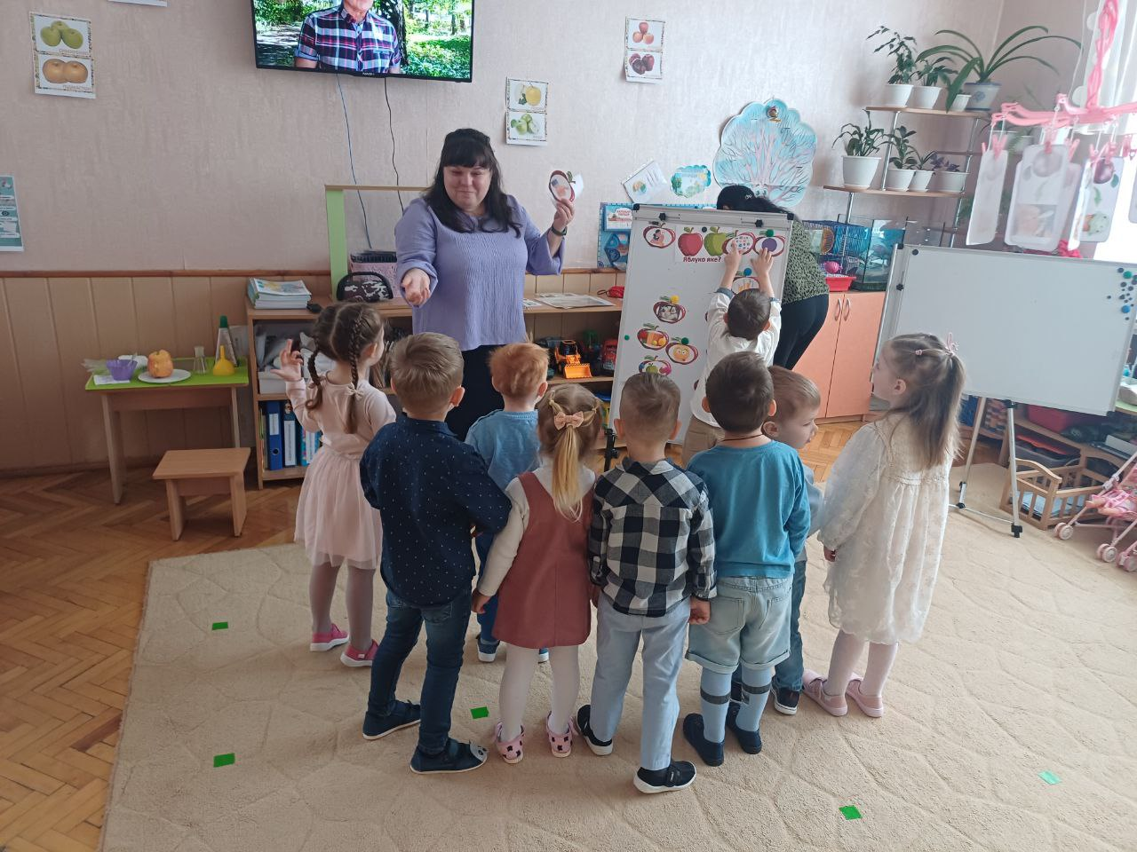
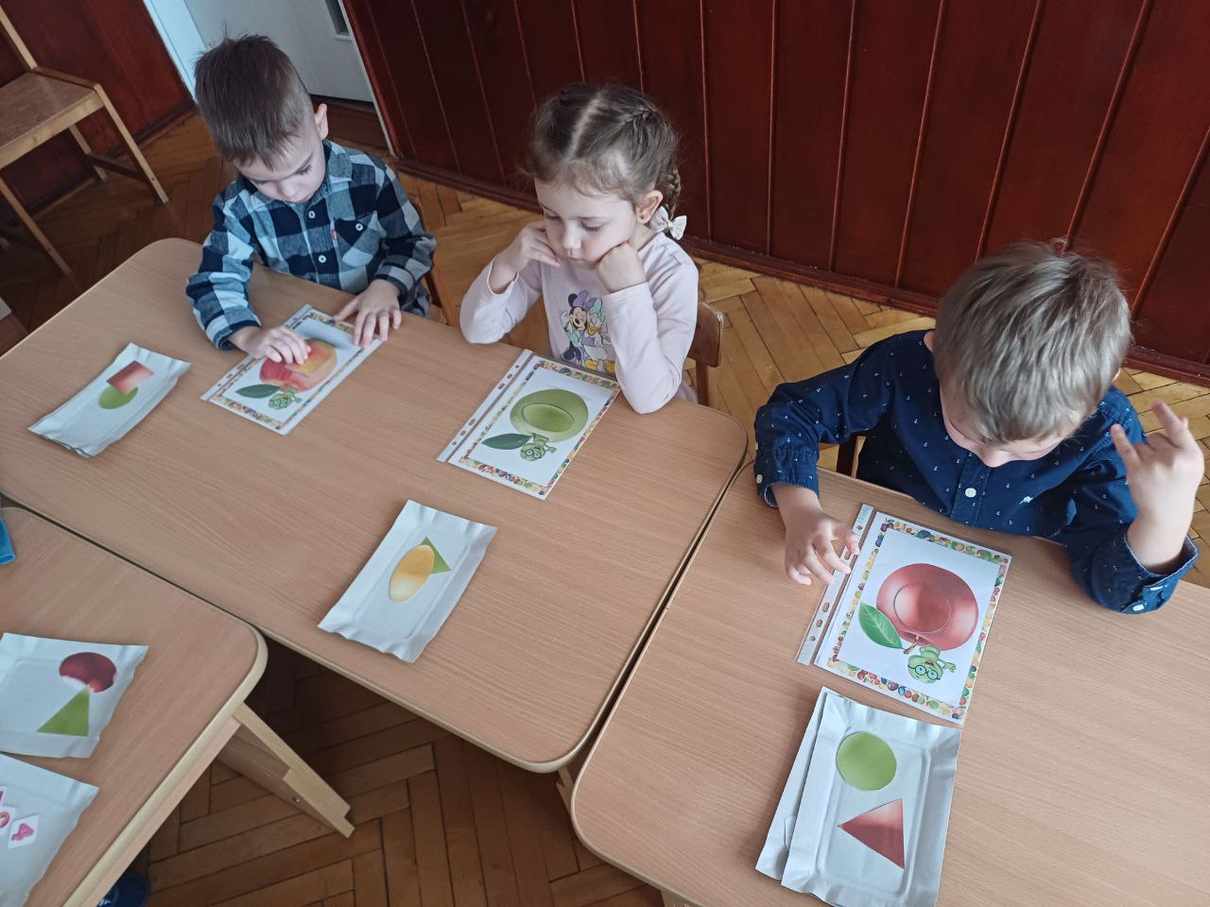
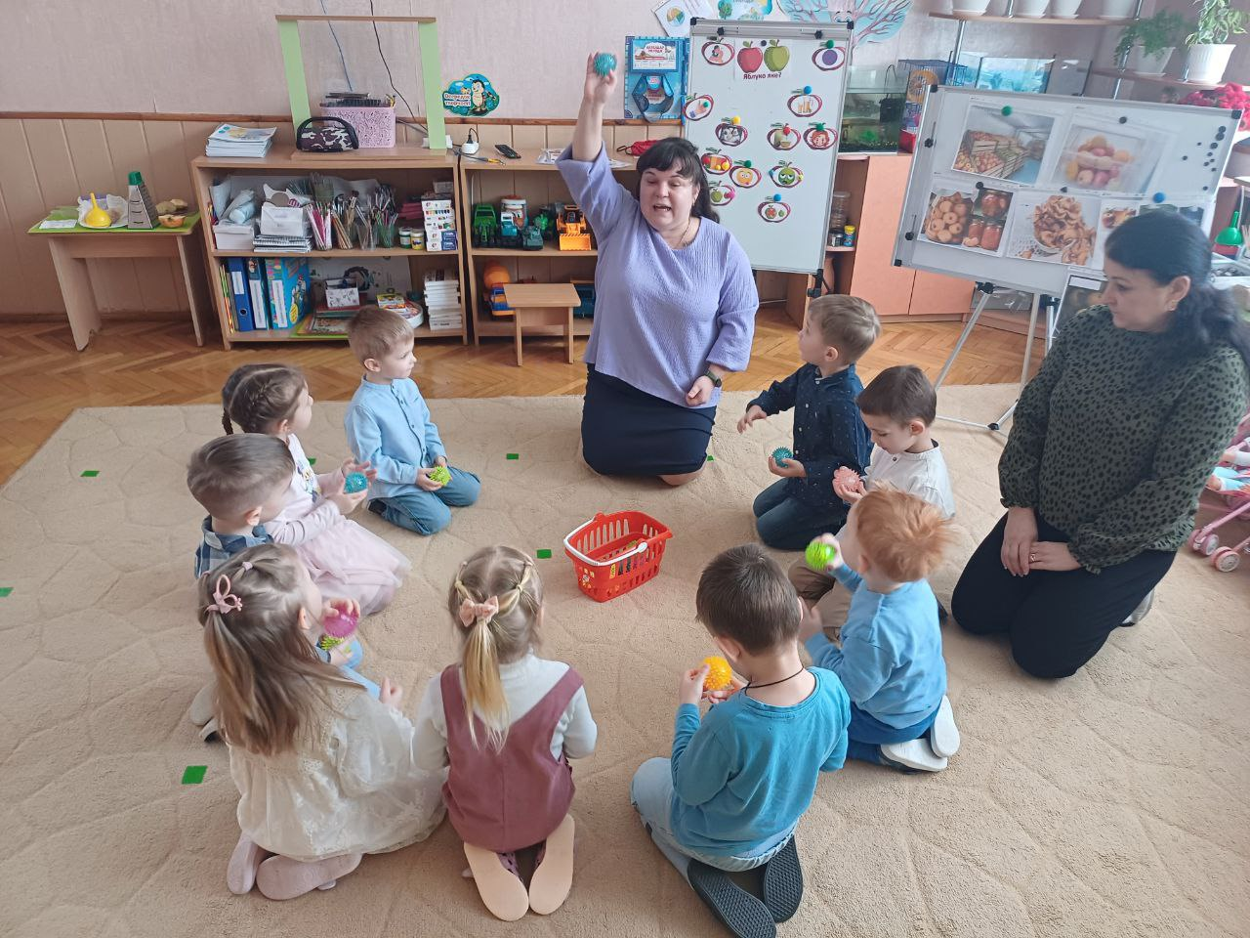
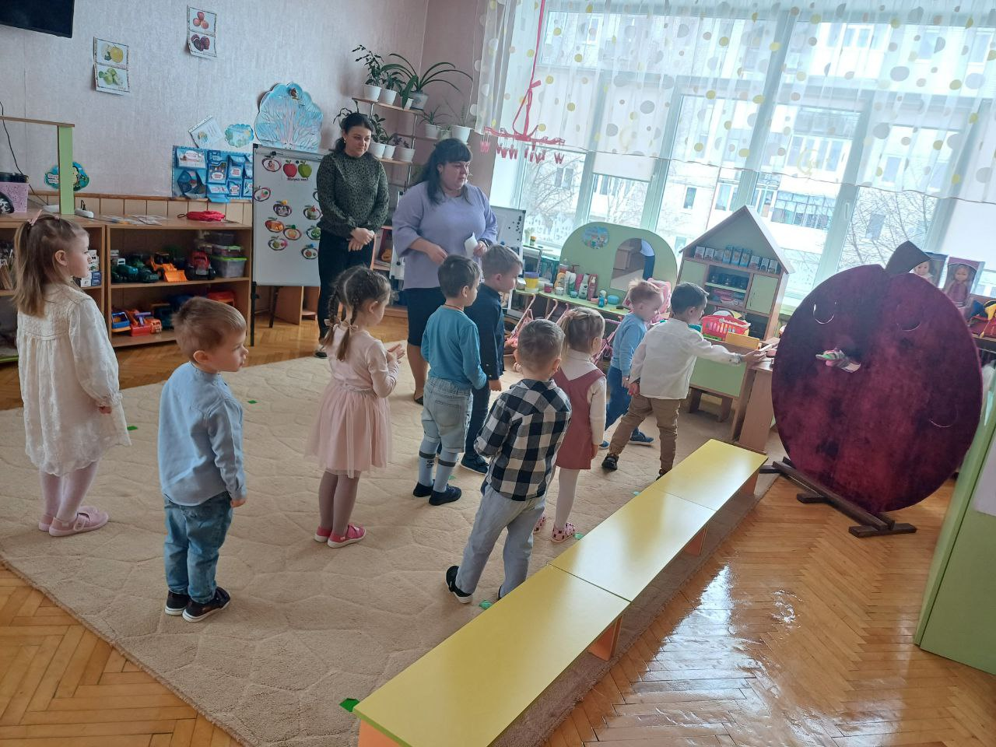
Відкриті перегляди
ОС “Яблуко – корисно та цікаво» (19.02.25)

Slide 14
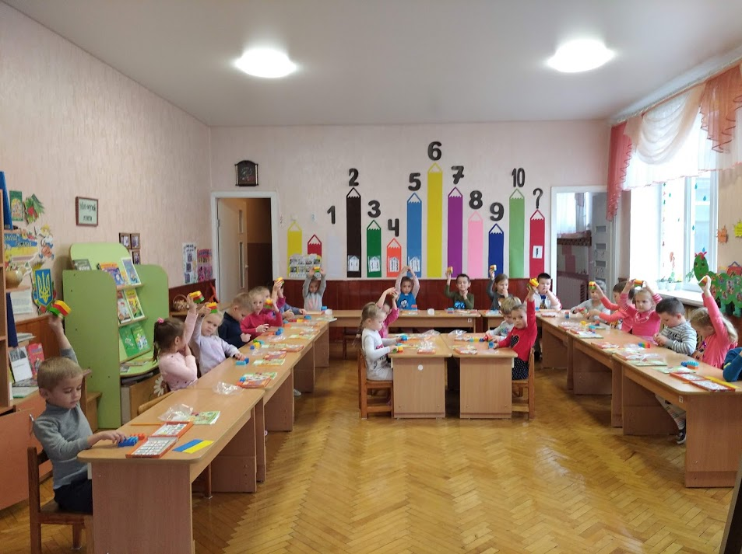
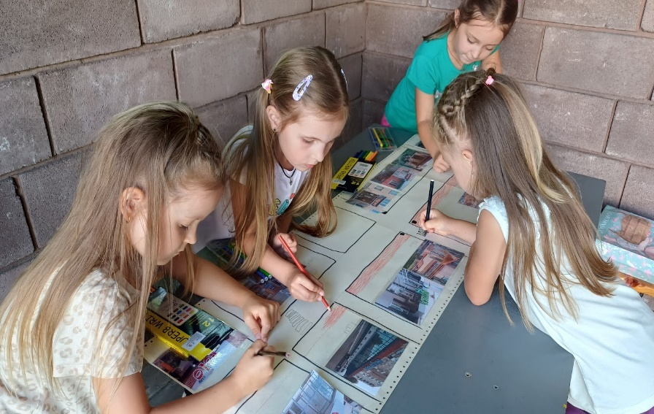
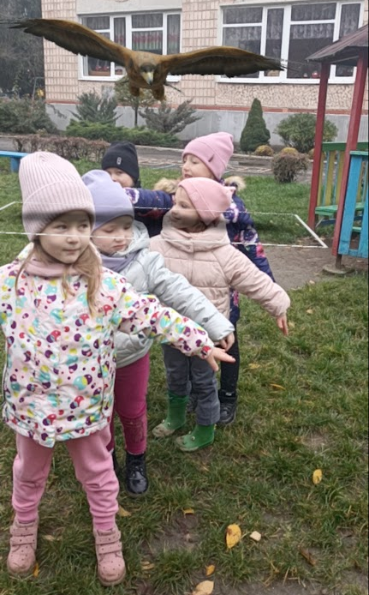
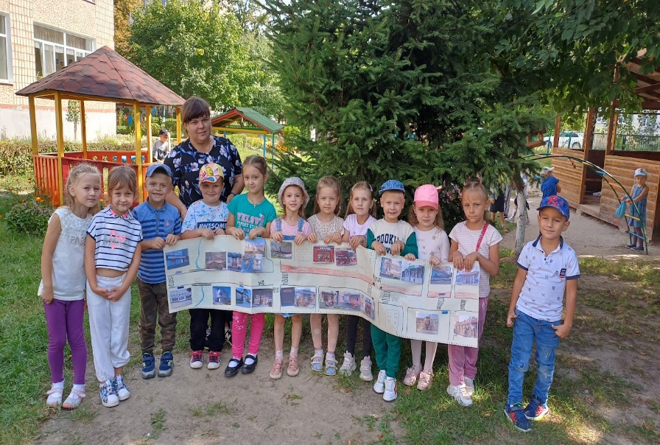
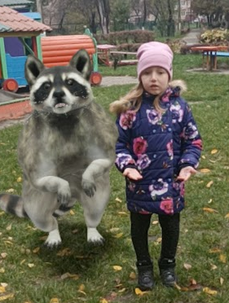
Освітній процес
Проєкти
“Моя вулиця”, “Моя кімната”, “Народження вистави”, «Я – українець» та ін.
Рахуємо з LEGO (6 цеглинок)
Онлайн 3-D тварини

Slide 15





Освітній процес
Використання
мнемотехніки
Створення інтелектуальних карт

Slide 16







Освітній процес
Проєкт «Народження вистави»

Slide 17




Освітній процес
Технологія «Стіни, які говорять»
«Театр в нашому житті»
«Кольоровий сніг»

Slide 18







Освітній процес
Про безпеку дбаємо

Slide 19





Освітній процес
«Ми – маленькі кулінари»

Slide 20






Освітній процес
Досліджуємо світ

Slide 21






Освітній процес
Проєкт «Я – українець»

Slide 22






Освітній процес
«Всі професії важливі»

Slide 23





Участь в методичних заходах
Педагогічний марафон вихователів ЗДО «Творчі майстерки: досвід в дії» (ЗДО №24) (28.11.24)

Slide 24






Робота з батьками
Створення групи в соціальній мережі Facebook для батьків «Стежинки у Всесвіт»
Створення YouTube-каналу для батьків «Група «Калинка»»
https://www.youtube.com/@user-ny1yp1qs4b/videos

Slide 25






Участь у громадській роботі

Slide 26




МОЇ РОЛІ:
Комп’ютерний вірус (24.05.2023)
Кіт (22.03.2023)
Ведуча (07.11.2023)
Діджей-робот (27.12.2023)

Slide 27




МОЇ РОЛІ:
Барабум (03.06.2024)
Ведуча (24.03.2024)
Міккі Маус (20.12.2024)
Пан Гарбуз (31.10.2024)

Slide 28



ДОСЯГНЕННЯ
Участь у ХХХ міській виставці дидактичних і методичних матеріалів «Творчі сходинки педагогів Луцької міської територіальної громади» у 2024-2025 н.р.
Конкурс «Успішний педагог – 2023»
(Луцька міська рада)

Slide 29





ДОСЯГНЕННЯ
Публікація методичних розробок та дидактичних ігор на порталі «ВСЕОСВІТА»

Slide 30




Участь у вебінарах
«Ефективні методи зняття стресу засобами арттерапії»
(04.11.22)
«Інноваційні напрями розвитку творчого потенціалу дітей дошкільного віку»
(28.03.23)
«Використання ігор в екологічному вихованні дітей дошкільного віку”
(19.10.22)
«Інтерактивні вправи для розвитку логічного мислення у дітей дошкільного віку»
(20.02.23)

Slide 31




Участь у вебінарах
«Особливості реалізації освітніх мініпроєктів: від ідеї до практики» (03.04.23)
«Розвиток та вдосконалення українськомовного середовища у ЗДО: практичні заходи» (25.05.23)
«Весняна природотерапія для дітей: цікаві ідеї для проєктної діяльності» (30.03.23)
«Розвиваймо мовлення разом: ігри та вправи на вдосконалення мовленнєвих здібностей дітей дошкільного віку»
(28.04.23)

Slide 32




Участь у вебінарах
«Розвиток творчості дітей дошкільного віку ігровими засобами Lego та «Дари Фребеля»: практичні кейси» (08.06.23)
«Пригодницька гра. Навіщо дітям ризик?»
(02.11.23)
«До осені на гостину: активне пізнання осінньої природи в дошкіллі» (06.09.23)
«Практична реалізація проєктного навчання у різних вікових групах у ЗДО» (31.10.23)

Slide 33




Участь у вебінарах
«Адаптація дитини в ЗДО» (03.09.24)
«Практикум «Ігри для розвитку мовлення дитини» (16.02.25)
Використання ідей Ф.Фребеля в ЗДО в контексті STREAM-освіти»
(28.11.24)
Творчі майстерки: досвід в дії» (28.11.24)

Slide 34

Прізвище Зозуля
Ім’я Лілія
По батькові Олександрівна
Посада: вихователь
Закінчила: КВНЗ “Новобузький педагогічний коледж” (2011)
Диплом: МК №41192011
Спеціальність за дипломом: вчитель початкової школи
та інформатики в початковій школі
Категорія: молодший спеціаліст
Закінчила: Миколаївський національний університет
імені В.О.Сухомлинського (2015)
Диплом: С15№040619
Спеціальність за дипломом: вчитель початкової школи,
організатор, практичний психолог
Категорія: спеціаліст
Освіта: вища
Атестація: присвоєно І категорію (2022 р.)
Посада: вихователь
Педагогічний стаж: 13 років

Slide 35



Slide 36





